Slide 1
Décomposition Arbre
Décomposition Arbre

Slide 2
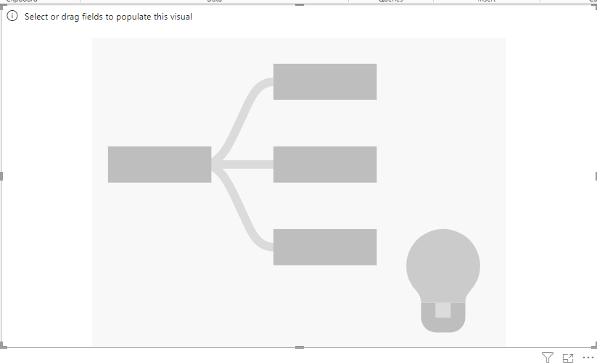
Arbre de décomposition
Remarque : ce laboratoire est basé sur le fichier Excel Sales.xlsx dans les sources Excel
Ajouter un arbre de décomposition à la scène

Slide 3
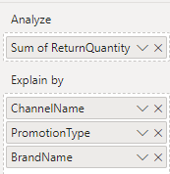

Arbre de décomposition
Ajoutez la quantité retournée de la table FactSales à l' analyse et au nom du canal , au type de promotion et au nom de la marque
Expliquer et observer
Suggestions d'analyse
Le total de la quantité retournée

Slide 4
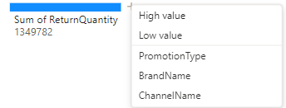
Arbre de décomposition
Cliquez sur + signe
Si vous cliquez en premier , Power BI le fera suggérer en fonction de
IA quelle analyse axe vient en premier soit le type de promotion
Ou le nom de la marque ou le nom de la chaîne et cela donne
Les valeurs les plus élevées des quantités de retour basées sur cela
Axe d'analyse
Si vous cliquez en premier , Power BI le fera suggérer en fonction de
IA quelle analyse axe vient en premier soit le type de promotion
Ou le nom de la marque ou le nom de la chaîne et cela donne
Les valeurs les plus basses des quantités de retour basées sur cela
Axe d'analyse

Slide 5
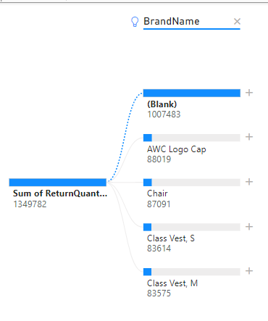
Arbre de décomposition
Cliquez sur le signe + pour proposer le nom de marque qui vient en premier
Le flou lumineux indique que l'axe d'analyse est choisi par
Power BI et non l'utilisateur

Slide 6
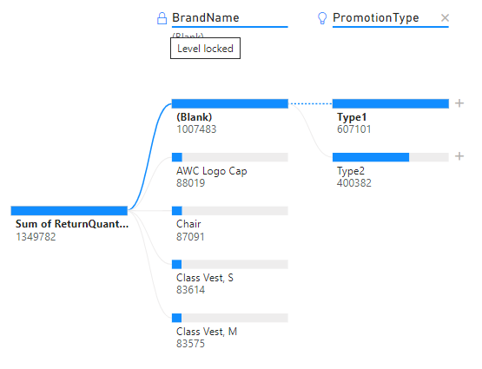
Arbre de décomposition
Double-cliquez sur l'axe d'analyse et un signe de verrouillage apparaîtra, ce qui signifie que l'axe est désormais fixe et ne pourra pas être remplacé tant qu'il ne sera pas déverrouillé. Il disparaîtra si

Slide 7
Merci
Merci

